Slide 1
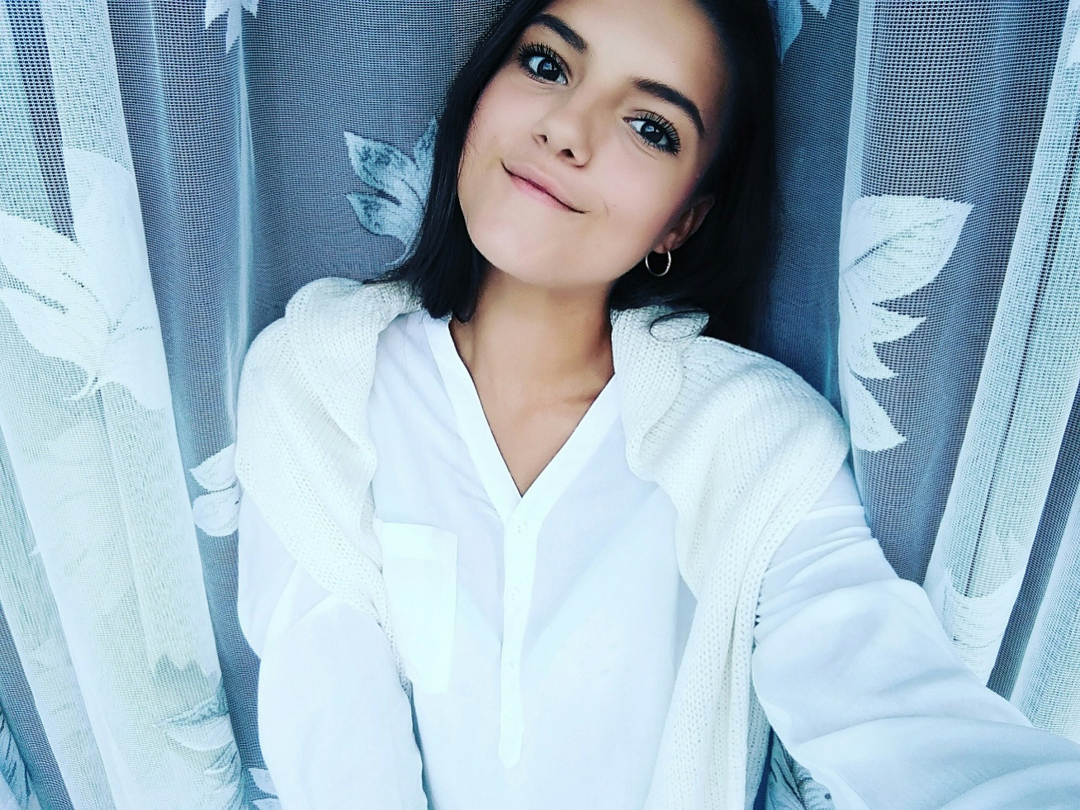
Швецова Анжелика
15 лет
(дата рождения – 4 февраля 2001)
Учащаяся 9а класса,
МАОУ «СОШ №57»
Новоуральский городской округ
2017 год

Slide 2
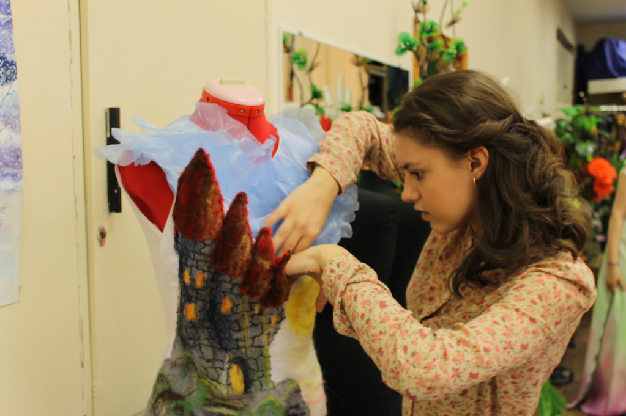
«Нет смысла пытаться постоянно выглядеть, как манекенщицы из журнала «Вог». Собственный стиль означает попытку найти собственный образ, нечто такое, что люди связывали бы только с Вами.»
Кельвин Кляйн, модельер
Источник: http://cutur.ru/
Собственный стиль уже на протяжении 3-х лет я создаю в «Творческой мастерской» Ольги Шубиной. Реализую там свои мысли, идеи и фантазии, что, несомненно, помогает мне найти свой собственный образ.

Slide 3
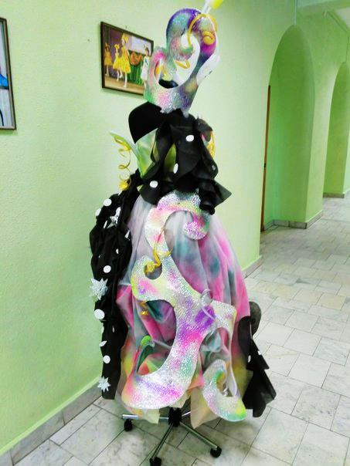
«АРТ-Олимп Росатома» фестиваль-конкурс детского творчества

Slide 4
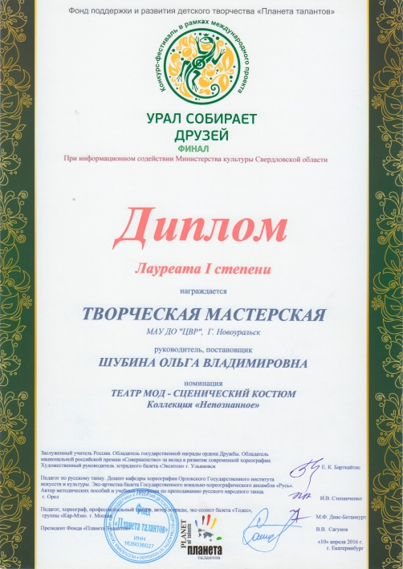
Достижения

Slide 5
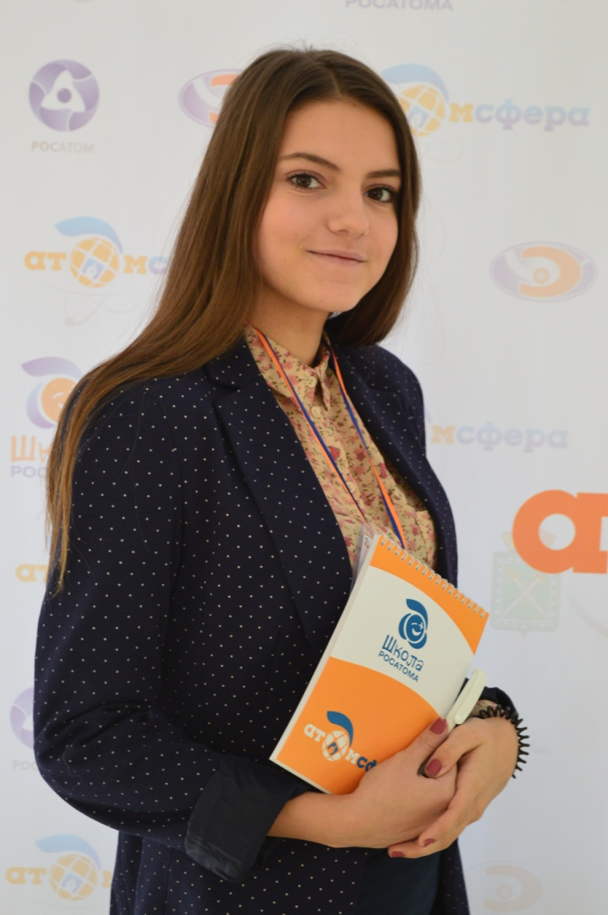
Тот кто постоянно гонится за модными трендами – обречен всегда быть в роли догоняющего. Только открытые ко всему новому люди, способны сами формировать эти тренды.
Марина Ключникова, главный редактор
Источник: http://cutur.ru/
В этом году я приняла участие в Конкурсе-фестивале «АтомСфера» для талантливых детей городов-участников проекта «Школа Росатома», который состоял из трех этапов: очный, заочный, дистанционный (еще впереди – создание электронной газеты «Atom’s cool!»)

Slide 6
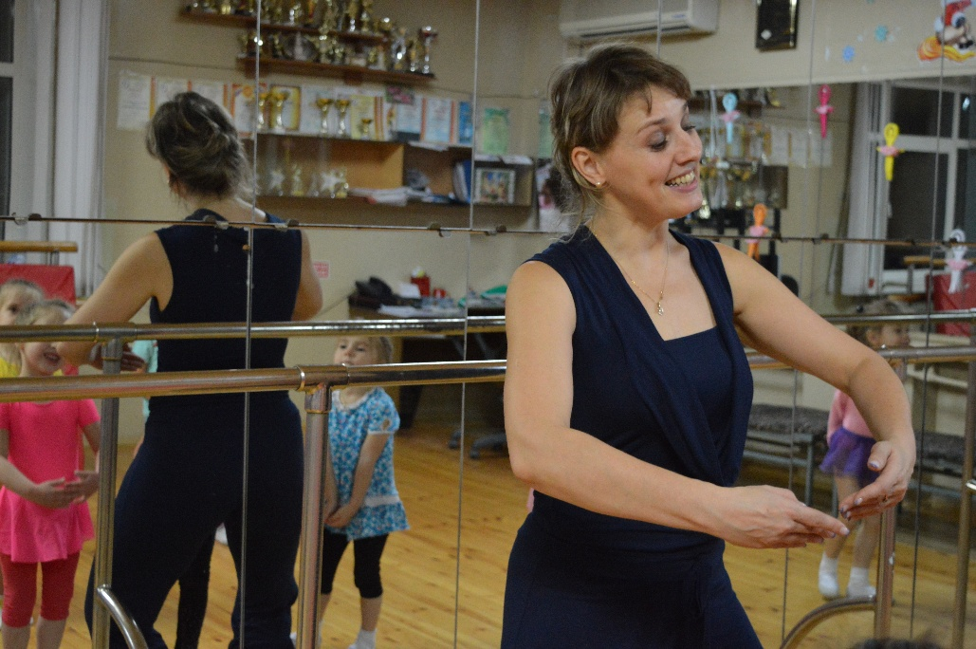
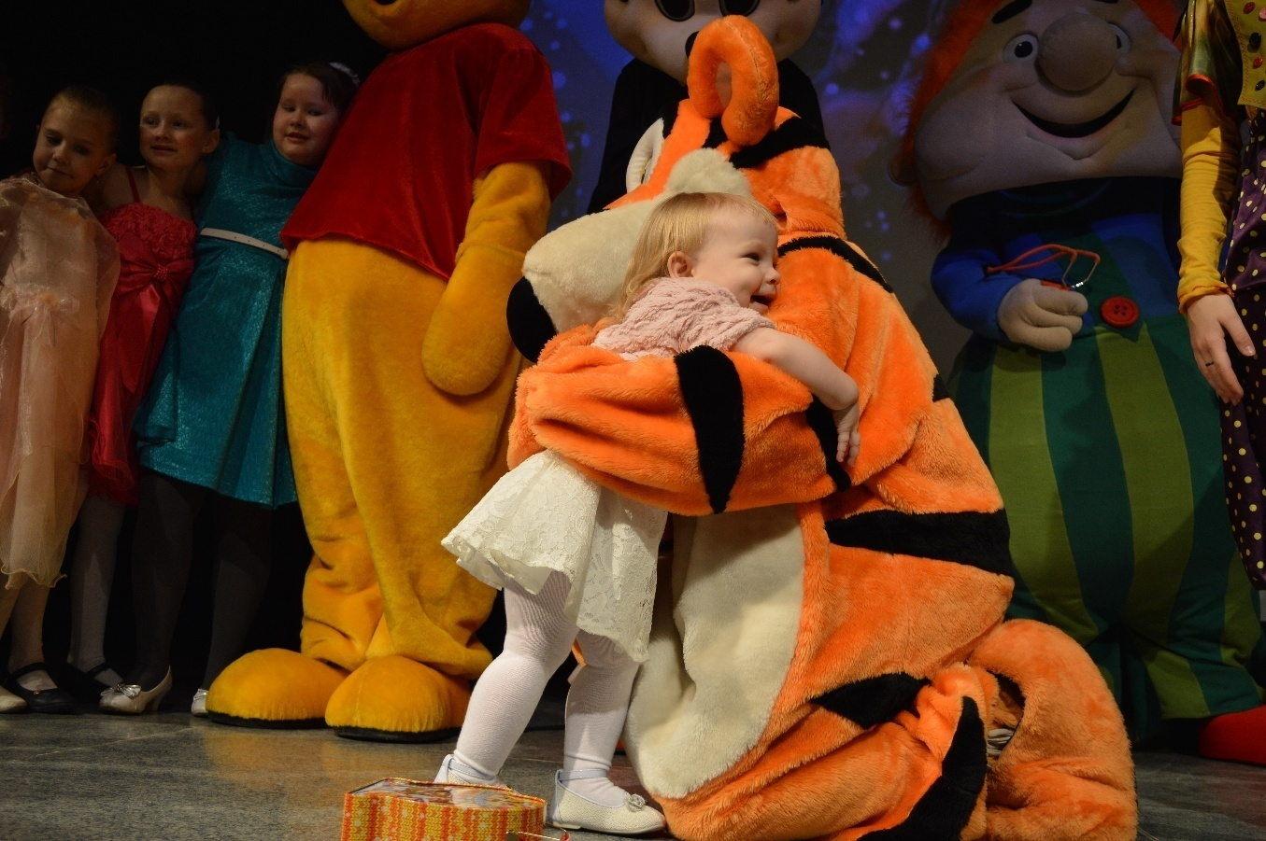
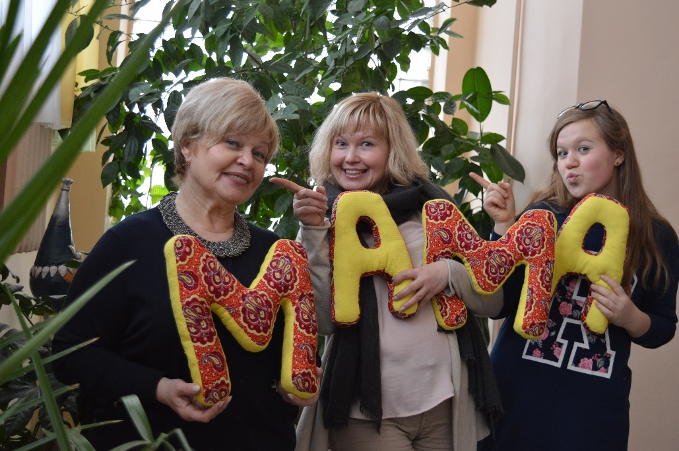
Заочный этап представлял собой «Журналистский спринт»
Фотокросс «Мой взгляд»
Видео-интервью «Есть вопрос!»

Slide 7
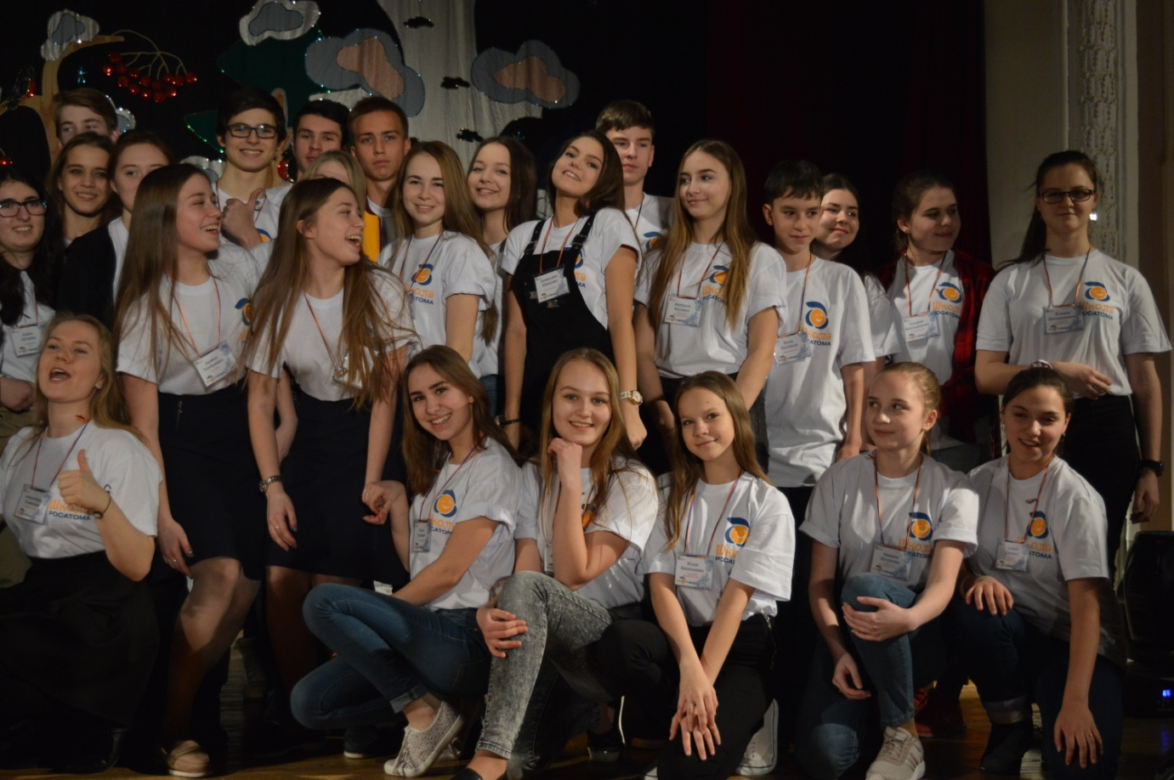
«У кого нет цели, тот не находит радости ни в каком занятии.»
Д. Леопарди
Совершенству нет предела!
Главное – не стоять на месте!
Все лучшее впереди!

